Slide 1
«День рождения Тучки!»
6-7 лет
Составитель:
Тимонина А.Л. -воспитатель
Междуреченск

Slide 2
Цель и задачи
Цель:
Способствовать формированию основ финансовой грамотности у детей дошкольного возраста 6-7 лет.
Задачи:
Помочь дошкольникам выработать умения осознавать взаимосвязь «продукт-деньги».
Соотносить сумму «денег» к стоимости товара.
Планировать расходы в соответствии с бюджету.
Воспитывать начало разумного поведение в жизни, связанного с деньгами.
Применять полученные умения и навыки в реальных жизненных ситуациях .
Воспитывать эмпатию, доброжелательность и умение помогать другим.

Slide 3
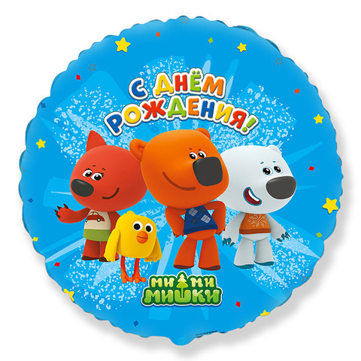


Slide 4


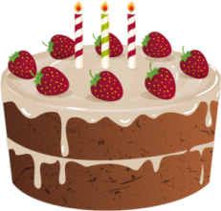

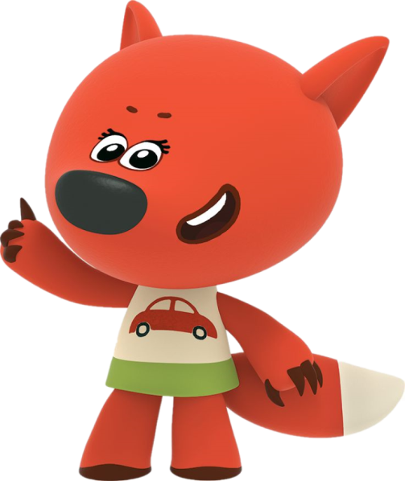
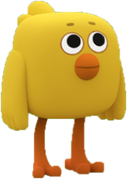
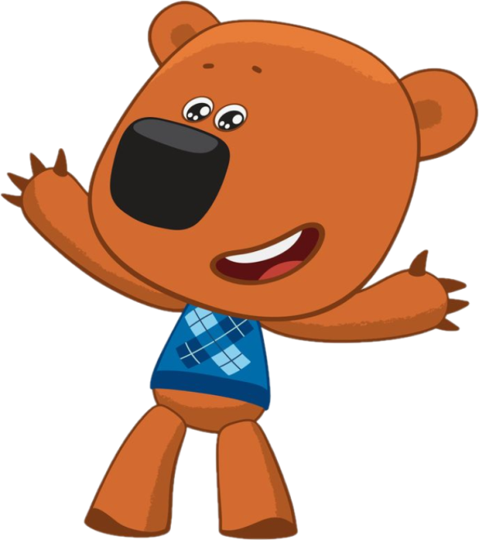
20

Slide 5
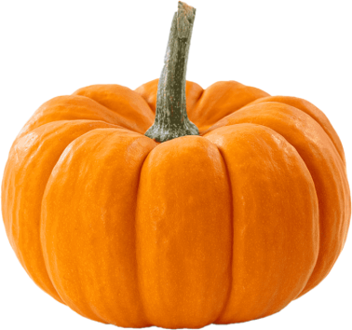

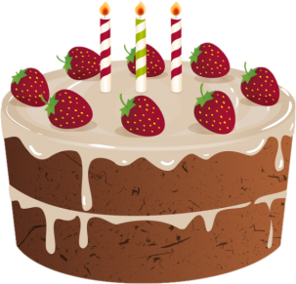


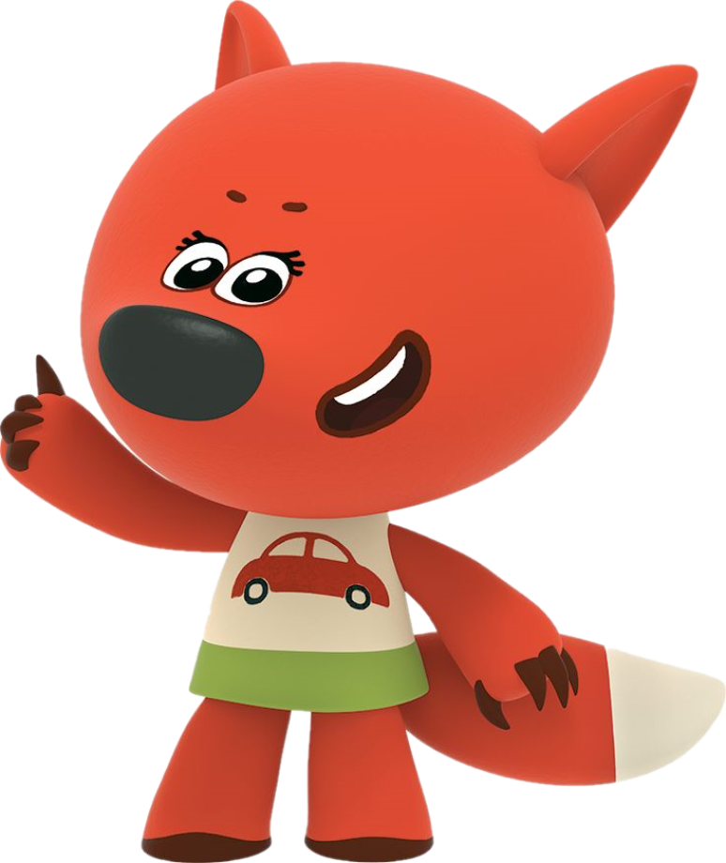


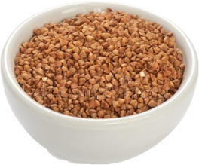
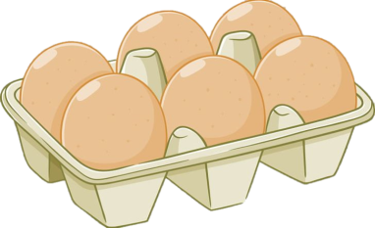


Slide 6
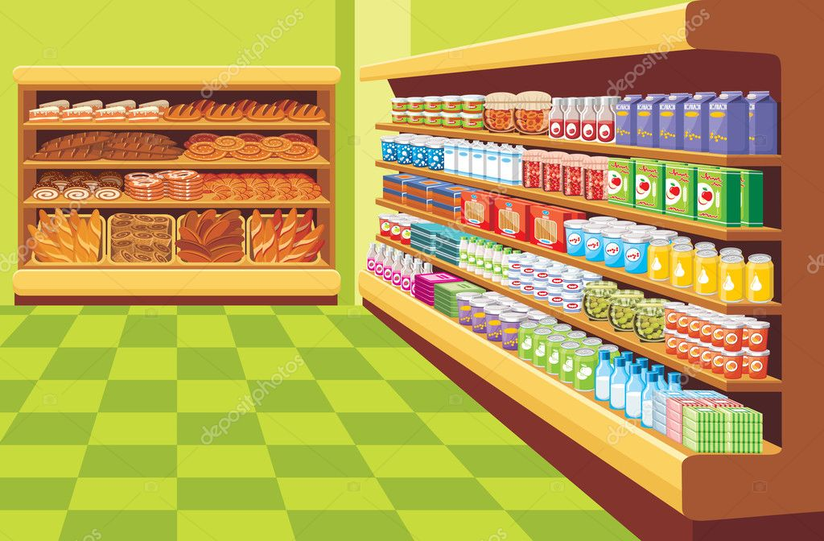
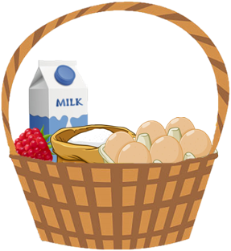
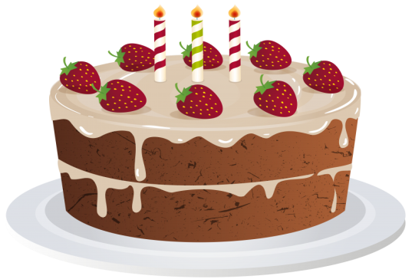
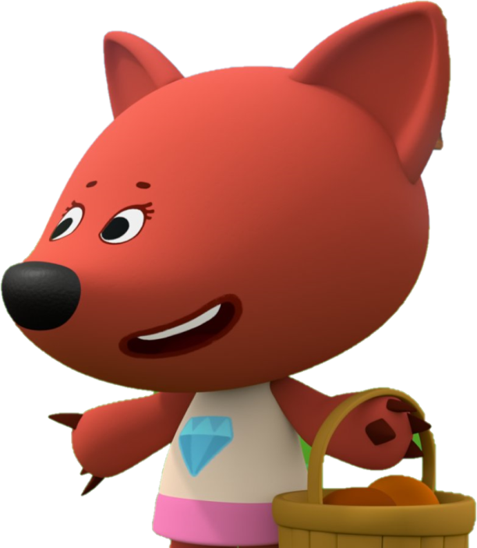


5 Руб.
8 Руб.
10

Slide 7



8
2

Slide 8





5
5

Slide 9
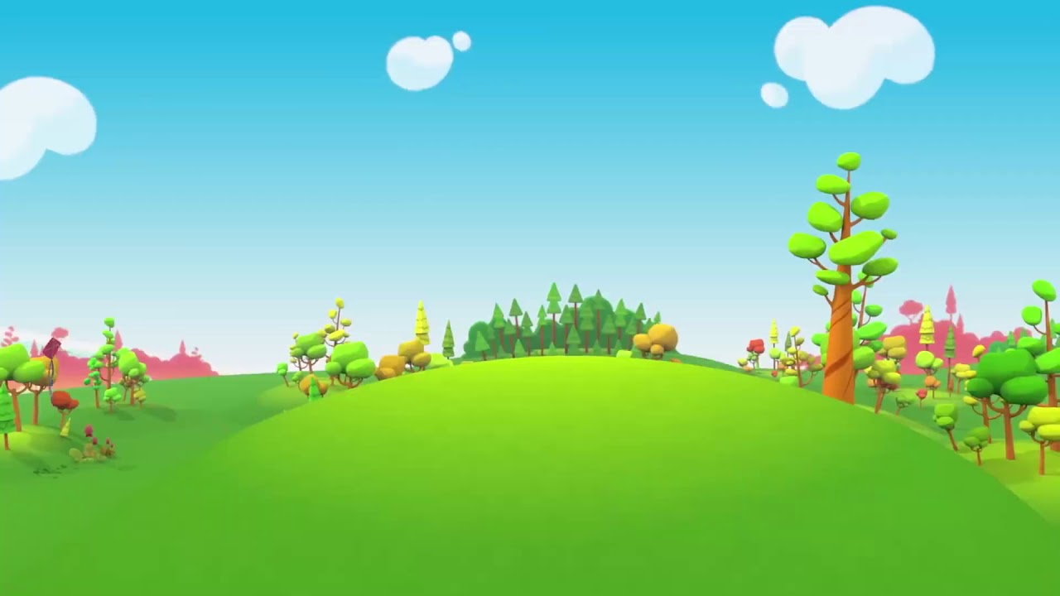


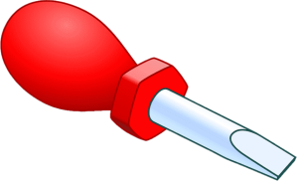





Slide 11
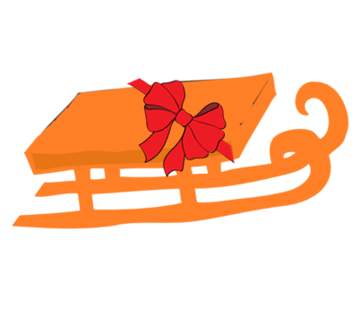
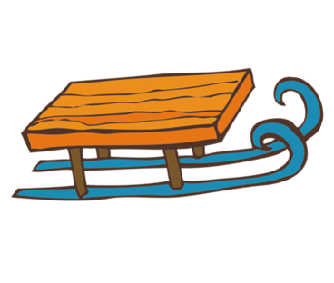


10 Руб.
9 Руб.
10

Slide 12
10 Руб.
9 Руб.
10

Slide 13
2
0
?
>

Slide 14
5
0
?
>

Slide 15
5
1
?
>

Slide 16
2
1
?
>

Slide 17

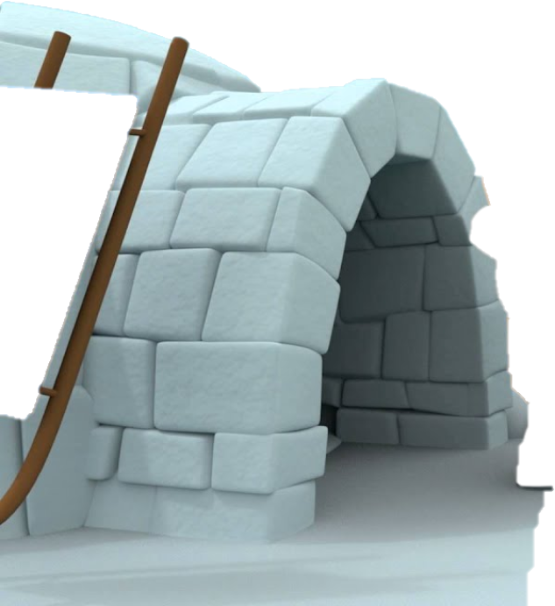

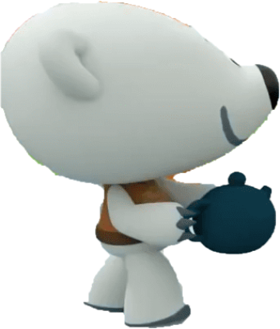
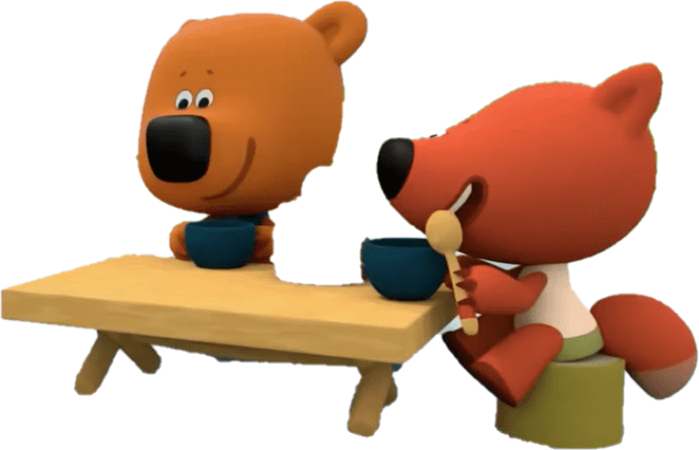



Slide 18
Ссылки.
1.oogle.com/search?rlz=1C1GGRV_enRU751RU751&source=univ&tbm=isch&q=герои+мультфильма+ми-ми-мишки+для+презентации&fir=_NPO_7aJhagADM%2
2.oogle.com/search?rlz=1C1GGRV_enRU751RU751&source=univ&tbm=isch&q=герои+мультфильма+ми-ми-мишки+для+презентации&fir=_NPO_7aJhagADM%2
3.oogle.com/search?rlz=1C1GGRV_enRU751RU751&source=univ&tbm=isch&q=герои+мультфильма+ми-ми-мишки+для+презентации&fir=_NPO_7aJhagADM%
4.oogle.com/search?rlz=1C1GGRV_enRU751RU751&source=univ&tbm=isch&q=герои+мультфильма+ми-ми-мишки+для+презентации&fir=_NPO_7aJhagADM
5.&ust=1635335976359000&source=images&cd=vfe&ved=0CAgQjRxqFwoTCKjexbaD6PMCFQAAAAAdAAAAABAl
https://www.google.com/url?sa=i&url=https%3A%2F%2Fwww.youtube.com%2Fwatch%3Fv%3Dmfagfs4XNSg&psig=AOvVaw00hi2YfDMrp7BGeKMLpaQI
6.https://www.google.com/url?sa=i&url=https%3A%2F%2Fwww.youtube.com%2Fwatch%3Fv%3Dmfagfs4XNSg&psig=AOvVaw00hi2YfDMrp7BGeKMLpaQI&ust=1635335976359000&source=images&cd=vfe&ved=0CAgQjRxqFwoTCKjexbaD6PMCFQAAAAAdAAAAABAl
7.25D1%2581%25D0%25B2%25D0%25B5%25D1%2587%25D0%25B0%25D0%25BC%25D0%25B8&psig=AOvVaw2F8ft7VBPAY3EeaLw4UkXL&ust=1635337033645000&source=images&cd=vfe&ved=0CAgQjRxqFwoTCODJjLSH6PMCFQAAAAAdAAAAABAt

